Slide 1
الجمهورية الجزائرية الديمقراطية الشعبية
وزارة التربية الوطنية
مديرية التربية لولاية البليدة
بطاقات التعلمات للسنة الاولى متوسط
ميدان الظواهر الكهربائية
المقاطعة الشرقية2
مفتش العلوم الفيزيائية
اعداد الاستاذ بوديسة عبد القادر
موزاية ماي 2016

Slide 2
وزارة التربية الوطنية
مديرية التربية لولاية البليدة
الوحدة 1
الميدان
المستوى
المادة
وضعية الانطلاق
الظواهر الكهربائية
السنة الاولى متوسط
علوم فيزيائية
يحل مشكلات تتعلق بتركيب الدارات الكهربائية البسيطة محترما قواعد الأمن الكهربائي
الكفاءة الختامية
يعرف كيف تشتغل دارة المصباح الكهربائي شائعة الاستعمال وتشغيل الأجهزة المغذاة بالأعمدة الكهربائية يتمكن من تركيب دارة كهربائية حسب المخطط النظامي يركب دارة كهربائية ويشغلها مراعيا شروط الأمن الكهربائي
مركبات الكفاءة

Slide 3
سير الوضعية التعلمية
مراحل الدرس
الحجم الزمني | انشطة التلميذ | انشطة الاستاذ | المراحل
15د | *يقراون الوضعية جيدا *يطرحون فرضيات مختلفة بعمل الافواج | نص الوضعية نستخدم الكهرباء في كل مكان، وبخاصة في المنزل لتشغيل الأجهزة الكهربائية وللإنارة. يمكن محاكاة كيف تشتغل هذه التجهيزات الكهربائية بوسائل بسيطة مثل بطارية، أعمدة ومصابيح ومحركات وعناصر أخرى تحتاجها لتشكيل دارة كهربائية. المطلوب 1- فكّر في طريقة تجريبية تمكنك من تحقيق الإنارة المنزلية، ممثلا للدارات برسومات تخطيطية قابلة للقراءة وللإنجاز 2- قدّم توضيحات حول كيفية اشتغال هىذه الانارة في شروط آمنة 3- مناقشة وجمع التصورات القبلية حول : مفهوم الدارة الكهربائية – التركيبات الكهربائية ، التحكم فيها وتمثيلها –شروط الأمن الكهربائي | نص الوضعية الانطلاقية

Slide 4
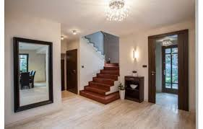
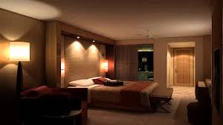
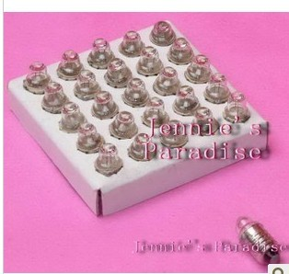
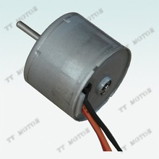
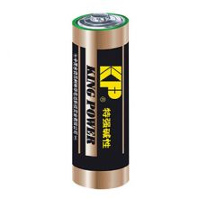
15د | *يقومون بجمع الفرضيات و تسجيلها في السبورة لكل فوج *يحاولون تحديد المشاكل المطروحة في الوضعية *تسجيل الفرضيات في كراس النشاطات لحلها في نهاية الميدان | جمع التصورات المطروحة تحديد المشاكل المطروحة في الوضعية

Slide 5
وزارة التربية الوطنية
مديرية التربية لولاية البليدة
الوحدة 2
الميدان
المستوى
المادة
ماهي الدارة الكهربائية ؟
المادة و تحولاتها
السنة الاولى متوسط
علوم فيزيائية
الكفاءة الختامية المستهدفة
يحل مشكلات تتعلق بتركيب الدارات الكهربائية البسيطة محترما قواعد الأمن الكهربائي

Slide 6
-
الاهداف التعلمية
الصعوبات المنتظرة
-
السندات

Slide 7
سير الوضعية التعليمية
الحجم الزمني | انشطة التلميذ | انشطة الاستاذ | المراحل
5د |  |  | التمهيد
10د |  | حول حجوم الاجسام الصلبة المنتظمة | الوضعية الجزئية 2
15د |  | مفهوم الحجم وحدات الحجم تحويل الوحدات | النشاط التعلمي 1
20د |  | طريقة قياس حجوم منتظمة و تحديد العلاقات الحسابية (مكعب-متوازي مستطيلات-اسطوانة-كرة) | النشاط التعلمي 2
10د |  |  | تقويم الموارد

Slide 8
وزارة التربية الوطنية
مديرية التربية لولاية البليدة
الوحدة 3
الميدان
المستوى
المادة
الرموز النظامية
الظواهر الكهربائية
السنة الاولى متوسط
علوم فيزيائية
الكفاءة الختامية المستهدفة
يحل مشكلات تتعلق بتركيب الدارات الكهربائية البسيطة محترما قواعد الأمن الكهربائي

Slide 9
الاهداف التعلمية
الصعوبات المنتظرة
السندات

Slide 10
سير الوضعية التعليمية
الحجم الزمني | انشطة التلميذ | انشطة الاستاذ | المراحل
5د |  |  | التمهيد
10د |  |  | الوضعية الجزئية 3
10د |  |  | النشاط التعلمي 1
10د |  |  | النشاط التعلمي 2
15د |  |  | النشاط التعلمي 3
10د |  |  | تقويم الموارد

Slide 11
وزارة التربية الوطنية
مديرية التربية لولاية البليدة
الوحدة 4
الميدان
المستوى
المادة
العوازل و النواقل الكهربائية
الظواهر الكهربائية
السنة الاولى متوسط
علوم فيزيائية
الكفاءة الختامية المستهدفة
يحل مشكلات تتعلق بتركيب الدارات الكهربائية البسيطة محترما قواعد الأمن الكهربائي

Slide 12
الاهداف التعلمية
الصعوبات المنتظرة
السندات

Slide 13
سير الوضعية التعليمية
الحجم الزمني | انشطة التلميذ | انشطة الاستاذ | المراحل
5د |  |  | التمهيد
10د |  |  | الوضعية الجزئية 3
10د |  |  | النشاط التعلمي 1
10د |  |  | النشاط التعلمي 2
15د |  |  | النشاط التعلمي 3
10د |  |  | تقويم الموارد

Slide 14
وزارة التربية الوطنية
مديرية التربية لولاية البليدة
الوحدة 5
الميدان
المستوى
المادة
اشتعال مصباح التوهج
الظواهر الكهربائية
السنة الاولى متوسط
علوم فيزيائية
الكفاءة الختامية المستهدفة
يحل مشكلات تتعلق بتركيب الدارات الكهربائية البسيطة محترما قواعد الأمن الكهربائي

Slide 15
الاهداف التعلمية
الصعوبات المنتظرة
السندات

Slide 16
سير الوضعية التعليمية
الحجم الزمني | انشطة التلميذ | انشطة الاستاذ | المراحل
5د |  |  | التمهيد
10د |  |  | الوضعية الجزئية 3
10د |  |  | النشاط التعلمي 1
10د |  |  | النشاط التعلمي 2
15د |  |  | النشاط التعلمي 3
10د |  |  | تقويم الموارد

Slide 17
وزارة التربية الوطنية
مديرية التربية لولاية البليدة
الوحدة 6
الميدان
المستوى
المادة
تركيب الدارات الكهربائية
الظواهر الكهربائية
السنة الاولى متوسط
علوم فيزيائية
الكفاءة الختامية المستهدفة
يحل مشكلات تتعلق بتركيب الدارات الكهربائية البسيطة محترما قواعد الأمن الكهربائي

Slide 18
الاهداف التعلمية
الصعوبات المنتظرة
السندات

Slide 19
سير الوضعية التعليمية
الحجم الزمني | انشطة التلميذ | انشطة الاستاذ | المراحل
5د |  |  | التمهيد
10د |  |  | الوضعية الجزئية 3
10د |  |  | النشاط التعلمي 1
10د |  |  | النشاط التعلمي 2
15د |  |  | النشاط التعلمي 3
10د |  |  | تقويم الموارد

Slide 20
وزارة التربية الوطنية
مديرية التربية لولاية البليدة
الوحدة 7
الميدان
المستوى
المادة
الدارة ذهاب و اياب
الظواهر الكهربائية
السنة الاولى متوسط
علوم فيزيائية
الكفاءة الختامية المستهدفة
يحل مشكلات تتعلق بتركيب الدارات الكهربائية البسيطة محترما قواعد الأمن الكهربائي

Slide 21
الاهداف التعلمية
الصعوبات المنتظرة
السندات

Slide 22
سير الوضعية التعليمية
الحجم الزمني | انشطة التلميذ | انشطة الاستاذ | المراحل
5د |  |  | التمهيد
10د |  |  | الوضعية الجزئية 3
10د |  |  | النشاط التعلمي 1
10د |  |  | النشاط التعلمي 2
15د |  |  | النشاط التعلمي 3
10د |  |  | تقويم الموارد

Slide 23
وزارة التربية الوطنية
مديرية التربية لولاية البليدة
الوحدة 8
الميدان
المستوى
المادة
وضعية تعلم الادماج حول تركيب الدارات الكهربائية
المادة و تحولاتها
السنة الاولى متوسط
علوم فيزيائية
يحل مشكلات تتعلق بتركيب الدارات الكهربائية البسيطة محترما قواعد الأمن الكهربائي
الكفاءة الختامية
يعرف كيف تشتغل دارة المصباح الكهربائي شائعة الاستعمال وتشغيل الأجهزة المغذاة بالأعمدة الكهربائية يتمكن من تركيب دارة كهربائية حسب المخطط النظامي يركب دارة كهربائية ويشغلها مراعيا شروط الأمن الكهربائي
مركبات الكفاءة

Slide 24
 | * تقديم الوضعية:

Slide 25
حل وضعية تعلم الادماج

Slide 26
شبكة التقويم
 | الملاحظات | المؤشرات | المعايير
 |  |  | الترجمة السليمة للوضعية (الوجاهة)
 |  |  | 2-الاستخدام السليم لادوات المادة
 |  |  | 3-الانسجام
 |  |  | 4-التميز و الاتقان

Slide 27
وزارة التربية الوطنية
مديرية التربية لولاية البليدة
الوحدة 8
الميدان
المادة
المستوى
تقديم مشروع مواقبة مستوى الماء في الخزان
الظواهر الكهربائية
السنة الاولى متوسط
علوم فيزيائية
يحل مشكلات تتعلق بتركيب الدارات الكهربائية البسيطة محترما قواعد الأمن الكهربائي
الكفاءة الختامية

Slide 28
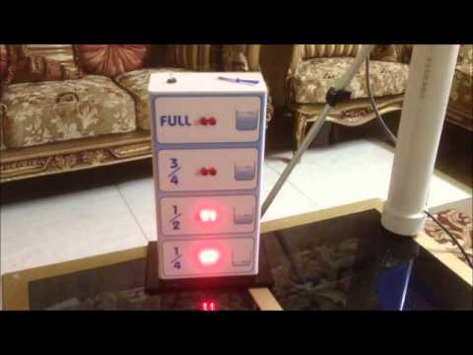
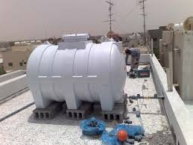
تقديم مشروع تكنولوجي مراقبة مستوى الماء في الخزان
الهدف من حصة المشروع التكنولوجي انجاز مشروع نموذج بسيط لمراقبة مستوى الماء في الخزان 2-الوظيفة تقييم ذاتي للمعارف حول الظواهر الكهربائية الوضعية الجزئية النص كان عند رجل خزان ماء موجود في سطح المنزل يستعمله من اجل الشرب و غسل الملابس ولكنه وجد مشكلة مراقبة مستوى الماء في الخزان لانه كان يحدث له امتلاء و فياضان الماء على سطح المنزل كلما يملا الخزان بالمضخة فاحتار في حل المشكلة *-برايك كيف يمكنه مراقبة مستوى الماء عن بعد وبدون الصعود الى اعلى سطح المنزل ؟ *-اقترح عليه نموذج مصغر لمراقبة مستوى الماء (شرح المراحل مع تمثيل المخططات)
3-مراحل انجاز المشروع *مرحلة دراسة المشروع نظريا *مرحلة التخطيط *مرحلة اعداد الوسائل *مرحلة الانجاز *مرحلة عرض المنتوج

Slide 29
وزارة التربية الوطنية
مديرية التربية لولاية البليدة
الوحدة 9
الميدان
المادة
المستوى
ماهي الدارة المستقصرة ؟
الظواهر الكهربائية
السنة الاولى متوسط
علوم فيزيائية
يحل مشكلات تتعلق بتركيب الدارات الكهربائية البسيطة محترما قواعد الأمن الكهربائي
الكفاءة الختامية

Slide 30
الاهداف التعلمية
الصعوبات المنتظرة
السندات

Slide 31
سير الوضعية التعليمية
الحجم الزمني | انشطة التلميذ | انشطة الاستاذ | المراحل
5د |  |  | التمهيد
10د |  |  | الوضعية الجزئية
08د |  |  | النشاط التعلمي 1
08د |  |  | النشاط التعلمي 2
08د |  |  | النشاط التعلمي 3
10د |  |  | النشاط التعلمي 4
10د |  |  | تقويم الموارد

Slide 32
وزارة التربية الوطنية
مديرية التربية لولاية البليدة
الوحدة 10
الميدان
المادة
المستوى
كيف نتجنب الدارة المستقصرة ؟
الظواهر الكهلابائية
السنة الاولى متوسط
علوم فيزيائية
يحل مشكلات تتعلق بتركيب الدارات الكهربائية البسيطة محترما قواعد الأمن الكهربائي
الكفاءة الختامية

Slide 33
-
الاهداف التعلمية
الصعوبات المنتظرة
السندات

Slide 34
سير الوضعية التعليمية
الحجم الزمني | انشطة التلميذ | انشطة الاستاذ | المراحل
5د |  |  | التمهيد
10د |  |  | الوضعية الجزئية 7
10د |  |  | النشاط التعلمي 1
10د |  |  | النشاط التعلمي 2
15د |  |  | النشاط التعلمي 3
10د |  |  | تقويم الموارد

Slide 35
وزارة التربية الوطنية
مديرية التربية لولاية البليدة
الوحدة 11
الميدان
المستوى
المادة
وضعية تعلم الادماج حول الدارة المستقصرة وحمايتها
االظواهر الكهربائية
السنة الاولى متوسط
علوم فيزيائية
يحل مشكلات تتعلق بتركيب الدارات الكهربائية البسيطة محترما قواعد الأمن الكهربائي
الكفاءة الختامية
يعرف كيف تشتغل دارة المصباح الكهربائي شائعة الاستعمال وتشغيل الأجهزة المغذاة بالأعمدة الكهربائية يتمكن من تركيب دارة كهربائية حسب المخطط النظامي يركب دارة كهربائية ويشغلها مراعيا شروط الأمن الكهربائي
مركبات الكفاءة

Slide 36
الزمن | انشطة التلميذ | انشطة الاستاذ | المراحل
45د | يقرؤون الوضعية يصوغون الفرضيات و يكتوبونها في كراس النشاطات | في حصة الأعمال المخبر ية أنجز التلاميذ التركيبة الكهربائية من مولد وثلاثة مصابيح للتوهج متماثلة ومربوطة على التسلسل.أثناء تشغيلها اشتعلت المصابيح الثلاث بصفة عاية ثم انطفأت كل المصابيح فجأة - فكر في طر يقٌة لاكتشاف المصباح المعطوب ، بدون فك عناصر الدارة أو فك المصابيح وباستخدام سلك توصيل فقط. (مع العلم أن نوع هذه المصابيح ملونة لا يمكن رؤية ما بداخلها - أذكر العيب في استخدام هذه الطر يقٌة و المحاذير الواجب اتخاذها | نص الوضعية

Slide 37
الزمن | انشطة التلميذ | انشطة الاستاذ | المراحل

Slide 38
الزمن | انشطة التلميذ | انشطة الاستاذ | المراحل
15د | يقارنون الحل مع اجابتهم يصححون اخطائهم يكتبون الحل في كراس الدروس |  | حل الوضعية

Slide 39
شبكة التقويم
 | المؤشرات | المعايير
 |  | الوجاهة (الترجمة السليمة للوضعية)
 |  | الاستعمال السليم للادوات
 |  | الانسجام
 |  | التميز و الاتقان

Slide 40
وزارة التربية الوطنية
مديرية التربية لولاية البليدة
الوحدة 12
الميدان
المادة
المستوى
دراسة مشروع مراقبة مستوى الماء في الخزان
الظواهر الكهربائية
السنة الاولى متوسط
علوم فيزيائية
يحل مشكلات تتعلق بتركيب الدارات الكهربائية البسيطة محترما قواعد الأمن الكهربائي
الكفاءة الختامية

Slide 41
مراحل المشروع
الخطوات | الانشطة | الهدف
1-انجاز لوحة المراقبة | إنجاز لوحة البيانات بدون الدارة الكهربائية وفق المقاييس المعطاة | يتحكم في العمليات المختلفة
2-تركيب الدارة الكهربائية | اتباع عمليات سيرورة تركيب الدارة اعتمادا على الوثائق. | يثبت لوحة البيانات مع القاعدة
3-تحضير الخزان | تحضير الخزان المناسب لكاشف المستوى | - يختار الخزان المناسب. - يقيس أبعاد الخزان
4- انجاز المسبار | استغلال أبعاد الخزان لانجاز المسبارتجزئة المسبار إلى عدد من المستويات تتوافق مع لوحة المراقبة | يربط المسبار في الدارة الكهربائية بلوحة المراقبة يتعرف على وظيفة كاشف المستوى

Slide 42
وزارة التربية الوطنية
مديرية التربية لولاية البليدة
الوحدة 13
الميدان
المستوى
المادة
عرض مشروع مراقبة مستوى الماء في الخزان
الظواهر الكهربائية
السنة الاولى متوسط
علوم فيزيائية
يحل مشكلات تتعلق بتركيب الدارات الكهربائية البسيطة محترما قواعد الأمن الكهربائي
الكفاءة الختامية

Slide 43
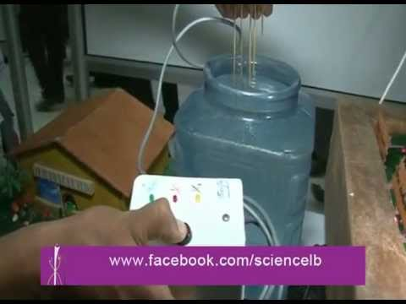
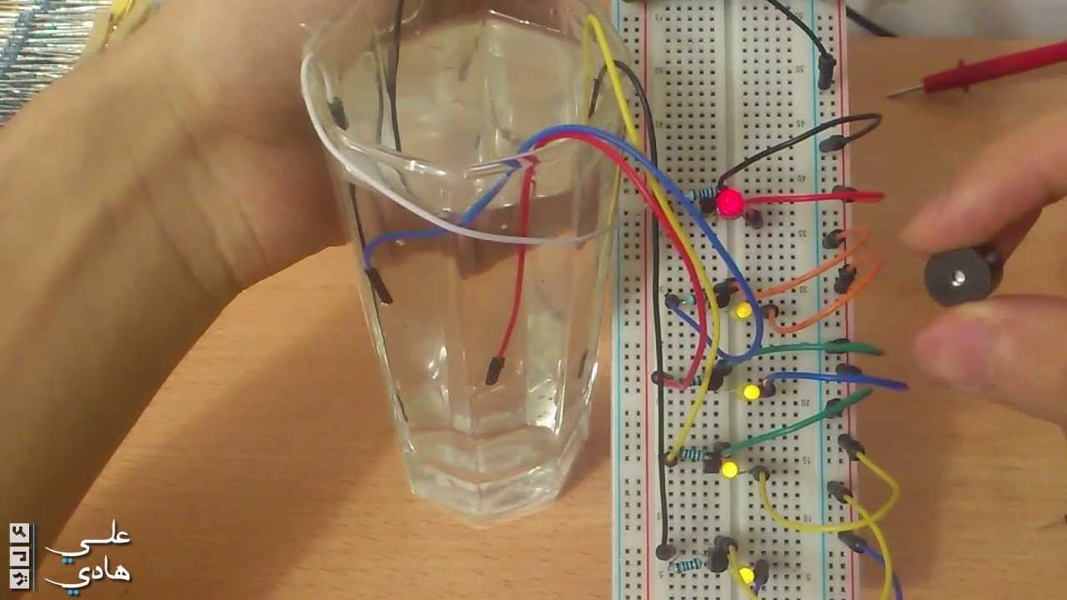
مراقبة مستوى الماء في الخزان المائي النموذج الاول و الثاني

Slide 44
وزارة التربية الوطنية
مديرية التربية لولاية البليدة
الوحدة 14
الميدان
المادة
المستوى
حل وضعية الانطلاق
المادة و تحولاتها
علوم فيزيائية
السنة الاولى متوسط
يحل مشكلات تتعلق بتركيب الدارات الكهربائية البسيطة محترما قواعد الأمن الكهربائي
الكفاءة الختامية
يعرف كيف تشتغل دارة المصباح الكهربائي شائعة الاستعمال وتشغيل الأجهزة المغذاة بالأعمدة الكهربائية يتمكن من تركيب دارة كهربائية حسب المخطط النظامي يركب دارة كهربائية ويشغلها مراعيا شروط الأمن الكهربائي
مركبات الكفاءة

Slide 45
العودة إلى الوضعية الانطلاقية وتقديم عناصر الإجابة. يوجه التلاميذ الى الوضعيات التعلمية السابقة وتذكيرهم بما تم تعلمه مراحل الحل

Slide 46
شبكة التقويم
 | المؤشرات | المعايير
 |  | الوجاهة (الترجمة السليمة للوضعية)
 |  | الاستعمال السليم للادوات
 |  | الانسجام
 |  | التميز و الاتقان

Slide 47
وزارة التربية الوطنية
مديرية التربية لولاية البليدة
الوحدة 15
الميدان
المادة
المستوى
وضعية تعلم الموارد
الظواهر الكهربائية
علوم فيزيائية
السنة الاولى متوسط
يحل مشكلات تتعلق بتركيب الدارات الكهربائية البسيطة محترما قواعد الأمن الكهربائي
الكفاءة الختامية
يعرف كيف تشتغل دارة المصباح الكهربائي شائعة الاستعمال وتشغيل الأجهزة المغذاة بالأعمدة الكهربائية يتمكن من تركيب دارة كهربائية حسب المخطط النظامي يركب دارة كهربائية ويشغلها مراعيا شروط الأمن الكهربائي
مركبات الكفاءة

Slide 48
الزمن | انشطة التلميذ | انشطة الاستاذ | المراحل
45د | يقرؤون الوضعية يصوغون الفرضيات و يكتوبونها في كراس النشاطات | طلب الأستاذ، في حصة الأعمال المخبرية، من فوج التلاميذ تحقيق تركيبات كهربائية تستخدم فيها مجموعة من المصابيح وبطاريات أعمدة وقاطعة وأسلاك التوصيل، وفق الشروط التالية: 1- تتضمن الدارة مصباحين اثنين يشتعلان بصفة عادية؛ 2- تتضمن الدارة 3 مصابيح ، لكن إذا وصلنا طرفي أحد المصابيح بسلك من النحاس فإن كل المصابيح تنطفئ 3- تتضمن الدارة 3 مصابيح ، لكن إذا فتحنا القاطعة فإن 2 من المصابيح تبقى مشتعلة. | نص الوضعية

Slide 49
الزمن | انشطة التلميذ | انشطة الاستاذ | المراحل
 |  | المطلوب: مثل لدارة كهربائية واحدة فقط من بين التركيبات الكهربائية التي تحقق الشروط المطلوبة في الحالات الثلاث . مستخدما الترميز النظامي ومقدما شرحا لكيفية تشغيل الدارة الكهربائية في كل وضعية. السندات | نص الوضعية
العدد | الدلالة | الادوات
3 | 3V | بطارية اعمدة
3 | 3V | مصباح
1 | / | قاطعة
بعدد كاف | من النحاس | نواقل

Slide 50
الزمن | انشطة التلميذ | انشطة الاستاذ | المراحل
15د | يقارنون الحل مع اجابتهم يصححون اخطائهم يكتبون الحل في كراس الدروس |  | حل الوضعية

Slide 51
شبكة التقويم
 | المؤشرات | المعايير
 |  | الوجاهة (الترجمة السليمة للوضعية)
 |  | الاستعمال السليم للادوات
 | -تسلسل الافكار –انسجام العبارات-دقة الاجابة | الانسجام
 | افكار جديدة مبدعة-تنظيم الفقرات –نظافة الورقة | التميز و الاتقان

Slide 52
 | كيف ندمج ؟
الملاحظات | المؤشرات | المعايير
– تقبل تركيبة واحدة من بين التركيبات الممكنة – تقبل حالات عدم التلاؤم بين المصابيح والمولد – تقبل مختلف الرموز الخاصة بالمصابيح أو المولد | 1- يختار العدد الصحيح للمصابيح والمولد 2- يقدم التركيبات الكهربائية المطلوبة والتي تحقق الشروط المعطاة في التعليمة: *الحالة1 مصباحان على التسلسل (الشكل 1 ) مصباحان على التفرع (الشكل 2 ) *الحالة2 -ثالاثة مصابيح على التفرع مع رسم استقصار أحد المصابيح (الشكل 3 ) ثلاثة مصابيح في ربط مختلط مع رسم استقصار المصباح الوحيد في الفرع (الشكل 4 ) *الحالة3 ثلاثة مصابيح على التفرع والقاطعة في أحد الفروع الشكل 5 3 مصابيح في ربط مختلط والقاطعة في الفرع الذي يتضمن مصباح وحيد شكل 6 وشكل 7 ] 3.1 - يقدم التعليل الصحيح لتشغيل الدارة الكهربائية وفق الشروط المطلوبة | الترجمة السليمة للوضعية (الوجاهة
 | 1 - يمثل تمثيلا صحيحا لعناصر الدارة الكهربائية بالرموز النظامية 2- ربط صحيح لعناصر الدارة الكهربائية بما فييها وضعية القاطعة 3 - الاستخدام الصحيح للعمود الملائم مع المصابيح الملائمة لتشغيل الدارة الكهربائية بصفة عادية (إضاءة عادية) 4 - استخدام الاصطلاح المناسب للتعبير عن تشغيل الد ا رة الكهربائية | 2-الاستخدام السليم لادوات المادة
نقبل كل التشكيلات التي يتوافق فييا دلالة المولد مع دلالات

Slide 53
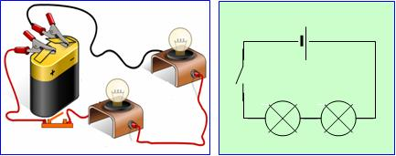
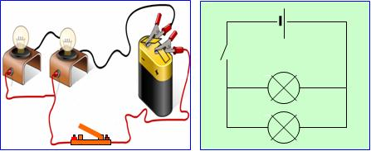
 | كيف ندمج ؟
 | المخططات
الملاحظات | المؤشرات | المعايير
 | 1 - انسجام التفسير المقدم مع رسم التركيبة الموافقة لها 2 - لا يخلط بين تركيبتين متعارضتين في الشروط المطموبة | 3 - الانسجام
 | 1 - إضافة التركيبات المستبعدة والتي لا تحقق الشروط وتعليل هذا الاستبعاد 2 - استخدام ربط الأعمدة على التسلسل لحصول على التوتر المناسب لتشغيل الدارة 3 - الاشارة إلى حالة الاضاءة في كل حالة مقدمة خاصة زيادة شدة الاضاءة أو انخفاضها 4 - تنظيم المنتوج واضافة عناصر للتوضيح مثل: تسمية العقد، إعطاء رموز لعناصر الدارة، ...الخ | 4 - التميز والراتقان

Slide 54
وزارة التربية الوطنية
مديرية التربية لولاية البليدة
الوحدة 16
الميدان
المستوى
المادة
المعالجة البيداغوجية
علوم فيزيائية
الظواهر الكهربائية
السنة الاولى متوسط
يحل مشكلات تتعلق بتركيب الدارات الكهربائية البسيطة محترما قواعد الأمن الكهربائي
الكفاءة الختامية
يعرف كيف تشتغل دارة المصباح الكهربائي شائعة الاستعمال وتشغيل الأجهزة المغذاة بالأعمدة الكهربائية يتمكن من تركيب دارة كهربائية حسب المخطط النظامي يركب دارة كهربائية ويشغلها مراعيا شروط الأمن الكهربائي
مركبات الكفاءة

Slide 55
عناصر الاجابة الصحيحة التعليمة1: التعليمة2: شبكة التقييم بالمعايير والمؤشرات شبكة التقييم بالمعايير والمؤشرات
العلامة | الحكم |  |  | المؤشرات | المعيار
 | 2 | 1 | 0
 |  |  |  |  | مع1: التحكم في الموارد
 |  |  |  |  | مع2: توظيف الموارد والكفاءات العرضية
 |  |  |  |  | مع3: القيم والمواقف (السلوك)
 |  |  |  |  | العلامة النهائية
 |  |  |  |  | حكم عام حول التحكم في الكفاءة الختامية:
 |  |  |  |  | الاجراءات المتخذة:

Slide 56
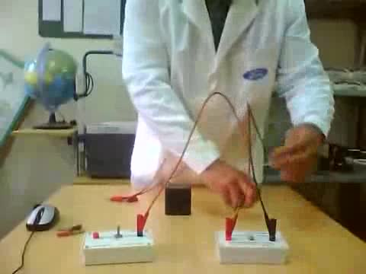
نص الوضعية الإدماجية (1): أنجز التلاميذ، في حصة الأعمال المخبرية، التركيبة الكهربائية التي تتألف من مولد وثلاثة مصابيح للتوهج متماثلة ومربوطة على التسلسل. عند تشغيلها انطفأت كل المصابيح فجأة. 1- فكر في طريقة لاكتشاف المصباح المعطوب ، بدون فك عناصر الدارة أو فك المصابيح وباستخدام سلك توصيل فقط. (مع العلم أن نوع هذه المصابيح لا يمكن رؤية ما بداخلها!) 2- أذكر العيب في استخدام هذه الطريقة والمحاذير الواجب اتخاذها
.

Slide 57
خلاصة بطاقة التقييم التكويني لفوج التلاميذ لميدان الظواهر الكهربائية يسجل فيها قائمة اسماء التلاميذ الذين واجهتهم صعوبات اثناء اداء الدروس من خلال التقييم التكويني المستمر لكل حصة تعلمية
معايير و مؤشرات التقويم
القيم و الواقف | توضيف الموارد و الكفاءات العرضية |  |  | التحكم في الموارد المعرفية |  |  | الاسم و اللقب
 | 2 | 1 | 0 | 2 | 1 | 0
 |  |  |  |  |  |  | 1................................
 |  |  |  |  |  |  | 2..................................
 |  |  |  |  |  |  | 3............................
 |  |  |  |  |  |  | 4..........................
 |  |  |  |  |  |  | 5..............................

Slide 58
بطاقة تحليل النتائج الخاصة بميدان المادة وتحولاتها يسجل الاستاذ جميع الصعوبات التي واجهها التلاميذ
التعليل المفترض |  |  |  | الصعوبات السائدة
 | القيم والمواقف | توضيف الموارد و الكفاءات العرضية | التحكم في الموارد المعرفية
 |  |  |  | ...................
 |  |  |  | .......................
 |  |  |  | .......................

Slide 59
الخطة العلاجية
التنظيم و الملاحظات | الوضعية العلاجية و سير الانشطة | عناصر المعالجة

Slide 60
الزمن | انشطة التلميذ | انشطة الاستاذ | المراحل
15د | يقارنون الحل مع اجابتهم يصححون اخطائهم يكتبون الحل في كراس الدروس |  | حل الوضعية1 حل وضعية 2

Slide 61
شبكة التقويم وضعية 1
 | المؤشرات | المعايير
 |  | الوجاهة (الترجمة السليمة للوضعية)
 |  | الاستعمال السليم للادوات
 | -تسلسل الافكار –انسجام العبارات-دقة الاجابة | الانسجام
 | افكار جديدة مبدعة-تنظيم الفقرات –نظافة الورقة | التميز و الاتقان

Slide 62
شبكة التقويم وضعية 2
 | المؤشرات | المعايير
 |  | الوجاهة (الترجمة السليمة للوضعية)
 |  | الاستعمال السليم للادوات
 | -تسلسل الافكار –انسجام العبارات-دقة الاجابة | الانسجام
 | افكار جديدة مبدعة-تنظيم الفقرات –نظافة الورقة | التميز و الاتقان

